Slide 1

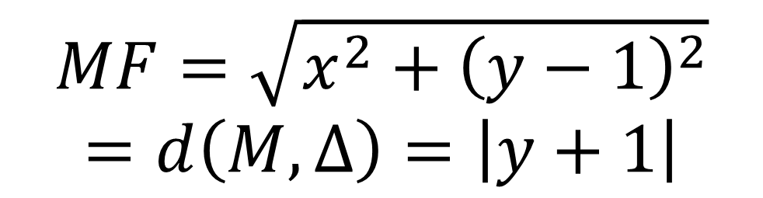

Đính hai đầu của một sợi dây không đàn hồi vào hai vị trí cố định
HĐ1:
$$x$$
$$x$$
,
trên một mặt bàn (độ dài sợi dây lớn hơn khoảng cách giữa hai điểm
,
III. KHÁI NIỆM PARABOL- PHƯƠNG TRÌNH CHÍNH TẮC CỦA PARABOL
III.1. HTKT3: PHƯƠNG TRÌNH CHÍNH TẮC PARABOL
a. Mục tiêu:
- Học sinh biết khái niệm đường parabol.
- Học sinh biết phương trình chính tắc của parabol, biết toạ độ tiêu điểm...
b. Nội dung: Học sinh thực hiện lần lượt các nhiệm vụ sau
HĐ5
$$MF=\sqrt{x^{2}+{\left(y−1\right)}^{2}}$$
$$=d\left(M, ∆\right)=\left|y+1\right|$$
Cho parabol $\left(P\right):y= \frac{1}{4}x^{2}.$Xét $F(0;1)$ và đường thẳng $∆:y+1=0$ . Với điểm $M(x;y)$ bất kì, chứng minh rằng
$MF=d\left(M, ∆\right)⇔M\left(x;y\right)$ thuộc $\left(P\right)$.
Như vậy, parabol $\left(P\right):y= \frac{1}{4}x^{2}$là tập hợp những điểm cách đều điểm $F(0;1$ và đường thẳng $∆:y+1=0$ .
Luyện tập 4.
Ví dụ 4.

Slide 2
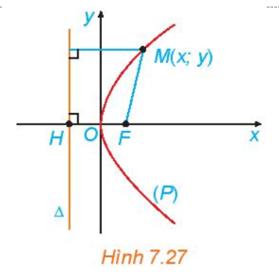

Đính hai đầu của một sợi dây không đàn hồi vào hai vị trí cố định
HĐ1:
$$x$$
$$x$$
,
trên một mặt bàn (độ dài sợi dây lớn hơn khoảng cách giữa hai điểm
,
III. KHÁI NIỆM PARABOL- PHƯƠNG TRÌNH CHÍNH TẮC CỦA PARABOL
III.1. HTKT3: PHƯƠNG TRÌNH CHÍNH TẮC PARABOL
HĐ6
X$ét \left(P\right)$ là một parabol với tiêu điểm $F$ và đường chuẩn $∆.$ Gọi $p$ là tham số tiêu của $\left(P\right)$ và $H$ là hình chiếu vuông góc của $F$ trên $∆$ . Chọn hệ trục toạ độ $Oxy$ có gốc $O$ là trung điểm của $HF$ , tia $Ox$ trùng với tia $OF$ (H.7.27).
Nêu tọa độ của $F$ trên $∆.$
Giải thích vì sao điểm $M(x;y)$ thuộc $(P)$ khi và chỉ khi $\sqrt{{\left(x−\frac{p}{2}\right)}^{2}+y^{2}}=\left|x+\frac{p}{2}\right|.$
.

Slide 3
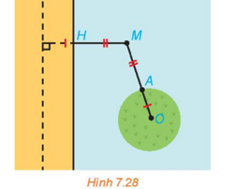
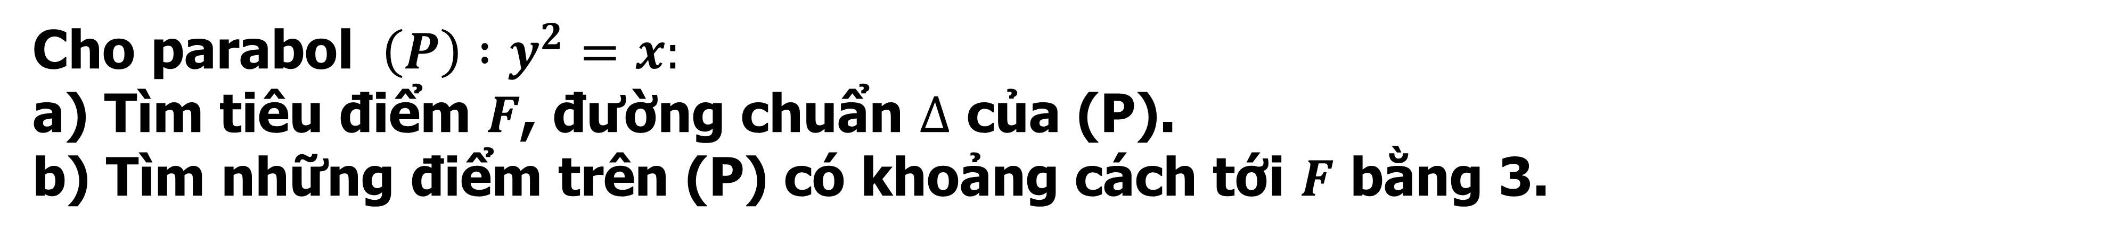
Đính hai đầu của một sợi dây không đàn hồi vào hai vị trí cố định
HĐ1:
$$x$$
$$x$$
,
trên một mặt bàn (độ dài sợi dây lớn hơn khoảng cách giữa hai điểm
,
III. KHÁI NIỆM PARABOL- PHƯƠNG TRÌNH CHÍNH TẮC CỦA PARABOL
III.1. HTKT3: PHƯƠNG TRÌNH CHÍNH TẮC PARABOL
Ví dụ 5.
Cho parabol $\left(P\right) :y^{2}=x:$
a) Tìm tiêu điểm $F$, đường chuẩn $∆$ của (P).
b) Tìm những điểm trên (P) có khoảng cách tới $F$ bằng 3.
Vận dụng 2.
Tại một vùng biển giữa đất liền và một đảo, người ta phân định một đường ranh giới cách đều đất liền và đảo (H.7.28). Coi bờ biển vùng đất liền đó là một đường thẳng và đảo là hình tròn. Hỏi đường ranh giới nói trên có hình gì? Vì sao?
HĐ6

Slide 4
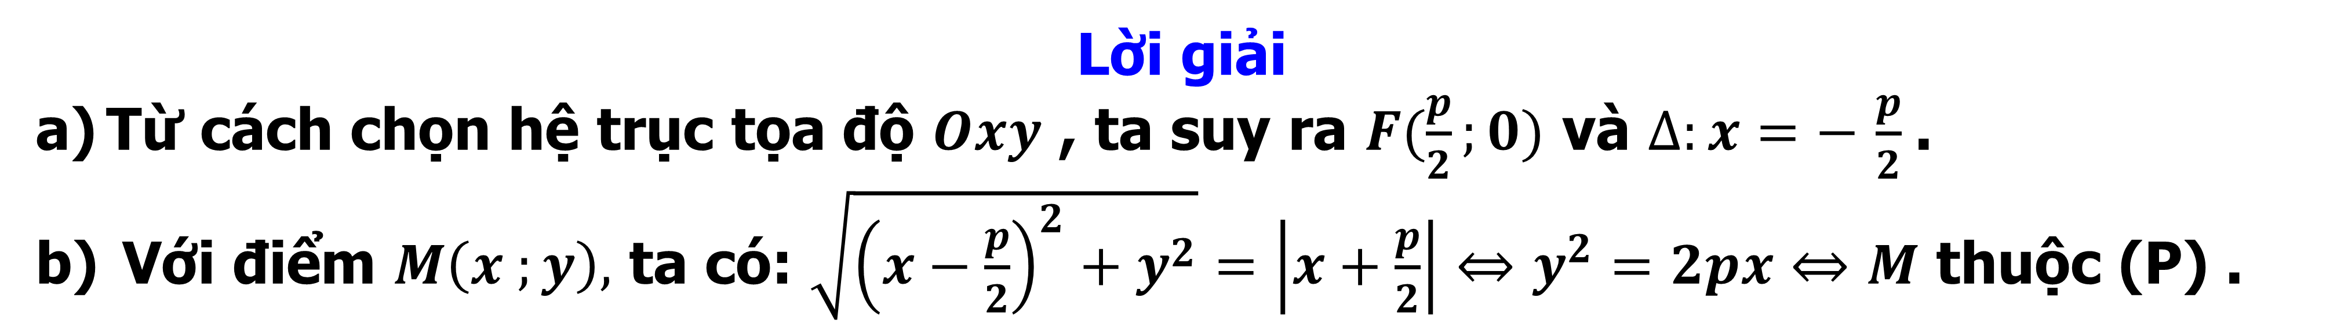
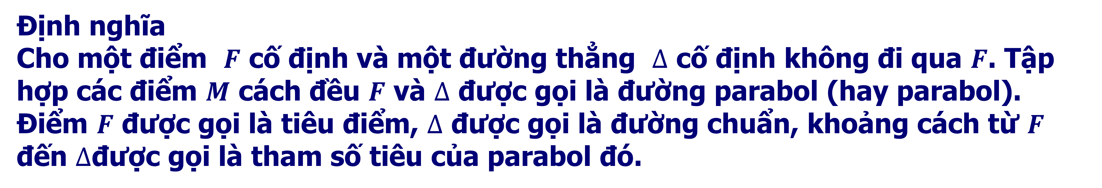
Đính hai đầu của một sợi dây không đàn hồi vào hai vị trí cố định
HĐ1:
$$x$$
$$x$$
,
trên một mặt bàn (độ dài sợi dây lớn hơn khoảng cách giữa hai điểm
,
III. KHÁI NIỆM PARABOL- PHƯƠNG TRÌNH CHÍNH TẮC CỦA PARABOL
III.1. HTKT3: PHƯƠNG TRÌNH CHÍNH TẮC PARABOL
c. Sản phẩm: Học sinh báo cáo và trình bày lời giải (nếu có)
HĐ5
Lời giải
Ta có: $MF=d\left(M, ∆\right)=\sqrt{x^{2}+{\left(y−1\right)}^{2}}=\left|y+1\right|⇔y=\frac{1}{4}x^{2}⇔M$ thuộc (P) ( đpcm).
Định nghĩa
Cho một điểm $F$ cố định và một đường thẳng $∆$ cố định không đi qua $F$. Tập hợp các điểm $M$ cách đều $F$ và $∆$ được gọi là đường parabol (hay parabol). Điểm $F$ được gọi là tiêu điểm, $∆$ được gọi là đường chuẩn, khoảng cách từ $F$ đến $∆\text{đượ}\text{c} \text{g}\text{ọ}\text{i} \text{l}\text{à }\text{tham} \text{s}\text{ố }\text{ti}\text{ê}\text{u} \text{c}\text{ủ}\text{a} \text{parabol}\text{ đó.}$
HĐ6
Lời giải
Từ cách chọn hệ trục tọa độ $Oxy$ , ta suy ra $F(\frac{p}{2};0)$ và $∆:x=−$ $\frac{p}{2}$.
Với điểm $M\left(x ;y\right),$ ta có: $\sqrt{{\left(x−\frac{p}{2}\right)}^{2}+y^{2}}=\left|x+\frac{p}{2}\right|⇔y^{2}=2px⇔M$ thuộc (P) .

Slide 5
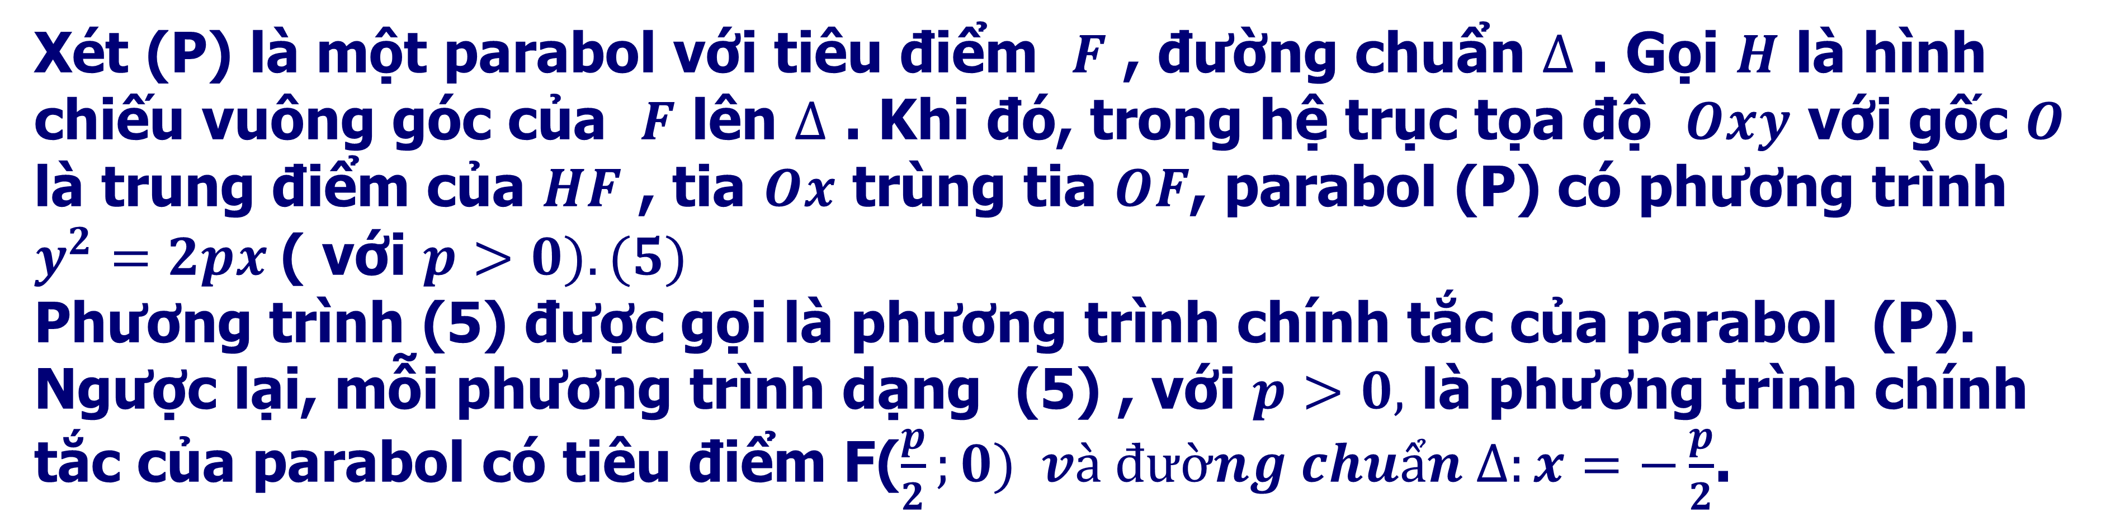
Đính hai đầu của một sợi dây không đàn hồi vào hai vị trí cố định
HĐ1:
$$x$$
$$x$$
,
trên một mặt bàn (độ dài sợi dây lớn hơn khoảng cách giữa hai điểm
,
III. KHÁI NIỆM PARABOL- PHƯƠNG TRÌNH CHÍNH TẮC CỦA PARABOL
III.1. HTKT3: PHƯƠNG TRÌNH CHÍNH TẮC PARABOL
c. Sản phẩm: Học sinh báo cáo và trình bày lời giải (nếu có)
Chú ý: Bình phương hai vế của phương trình cuối cùng trong HĐ5 rồi rút gọn, ta dễ
dàng nhận được phương trình $y^{2}=2px.$
Xét (P) là một parabol với tiêu điểm $F$ , đường chuẩn $∆$ . Gọi $H$ là hình chiếu vuông góc của $F$ lên $∆$ . Khi đó, trong hệ trục tọa độ $Oxy$ với gốc $O$ là trung điểm của $HF$ , tia $Ox$ trùng tia $OF$, parabol (P) có phương trình $y^{2}=2px$( với $p>0). (5)$
Phương trình (5) được gọi là phương trình chính tắc của parabol (P).
Ngược lại, mỗi phương trình dạng (5) , với $p>0,$ là phương trình chính tắc của parabol có tiêu điểm F($\frac{p}{2};0) và đường chuẩn ∆:x=−\frac{p}{2}$.

Slide 6
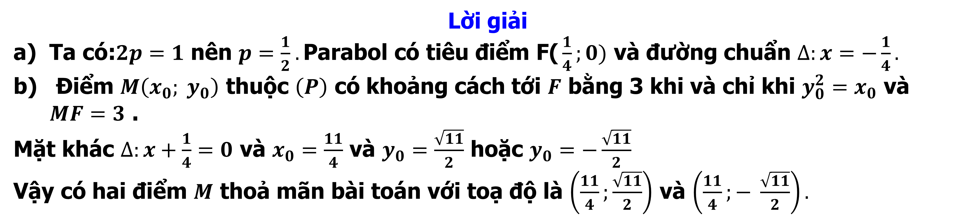
Đính hai đầu của một sợi dây không đàn hồi vào hai vị trí cố định
HĐ1:
$$x$$
$$x$$
,
trên một mặt bàn (độ dài sợi dây lớn hơn khoảng cách giữa hai điểm
,
III. KHÁI NIỆM PARABOL- PHƯƠNG TRÌNH CHÍNH TẮC CỦA PARABOL
III.1. HTKT3: PHƯƠNG TRÌNH CHÍNH TẮC PARABOL
c. Sản phẩm: Học sinh báo cáo và trình bày lời giải (nếu có)
Ví dụ 5.
Lời giải
Ta có:$2p=1$ nên $p=\frac{1}{2} .\text{Parabol} \text{c}\text{ó }\text{ti}\text{ê}\text{u}\text{ đ}\text{i}\text{ể}\text{m} \text{F}\text{(}\frac{1}{4};0)$ và đường chuẩn $∆:x=−\frac{1}{4}.$
Điểm $M\left(x_{0}; y_{0}\right)$ thuộc $\left(P\right)$ có khoảng cách tới $F$ bằng 3 khi và chỉ khi $y_{0}^{2}=x_{0}$ và $MF=3$ .
Mặt khác $∆:x+\frac{1}{4}=0$ và $x_{0}=\frac{11}{4}$ và $y_{0}=\frac{\sqrt{11}}{2}$ hoặc $y_{0}=−\frac{\sqrt{11}}{2}$
Vậy có hai điểm $M$ thoả mãn bài toán với toạ độ là $\left(\frac{11}{4};\frac{\sqrt{11}}{2}\right)$ và $\left(\frac{11}{4};− \frac{\sqrt{11}}{2}\right).$

Slide 7
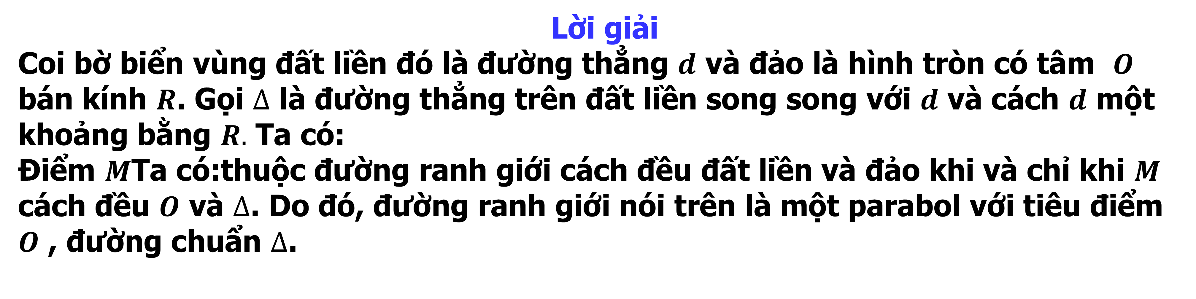
Đính hai đầu của một sợi dây không đàn hồi vào hai vị trí cố định
HĐ1:
$$x$$
$$x$$
,
trên một mặt bàn (độ dài sợi dây lớn hơn khoảng cách giữa hai điểm
,
III. KHÁI NIỆM PARABOL- PHƯƠNG TRÌNH CHÍNH TẮC CỦA PARABOL
III.1. HTKT3: PHƯƠNG TRÌNH CHÍNH TẮC PARABOL
c. Sản phẩm: Học sinh báo cáo và trình bày lời giải (nếu có)
Vận dụng 2.
Lời giải
Coi bờ biển vùng đất liền đó là đường thẳng $d$ và đảo là hình tròn có tâm $O$ bán kính $R$. Gọi $∆$ là đường thẳng trên đất liền song song với $d$ và cách $d$ một khoảng bằng $R.$ Ta có:
Điểm $M$Ta có:$\text{thu}\text{ộ}\text{c}\text{ đườ}\text{ng} \text{ranh} \text{gi}\text{ớ}\text{i} \text{c}\text{á}\text{ch}\text{ đề}\text{u}\text{ đấ}\text{t} \text{li}\text{ề}\text{n} \text{v}\text{à đả}\text{o} \text{khi} \text{v}\text{à }\text{ch}\text{ỉ }\text{khi}$ $M$ cách đều $O$ và $∆$. Do đó, đường ranh giới nói trên là một parabol với tiêu điểm $O$ , đường chuẩn $∆$.

Slide 8
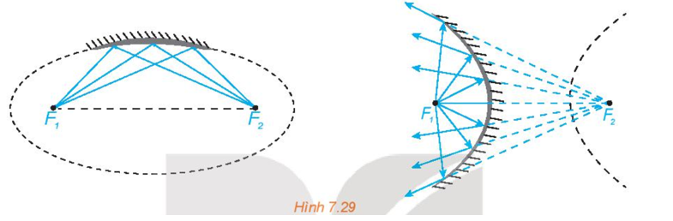
Đính hai đầu của một sợi dây không đàn hồi vào hai vị trí cố định
HĐ1:
$$x$$
$$x$$
,
trên một mặt bàn (độ dài sợi dây lớn hơn khoảng cách giữa hai điểm
,
IV. MỘT SỐ ỨNG DỤNG CỦA BA ĐƯỜNG CONIC
a. Mục tiêu: Giúp học sinh cái nhì tổng quan về ba đường conic trong kiến thức, dụng cụ y tế, thiên văn, quang học,…
b. Nội dung: Học sinh quan sát các hình ảnh trên máy chiếu.
TÍNH CHẤT QUANG HỌC

Slide 9
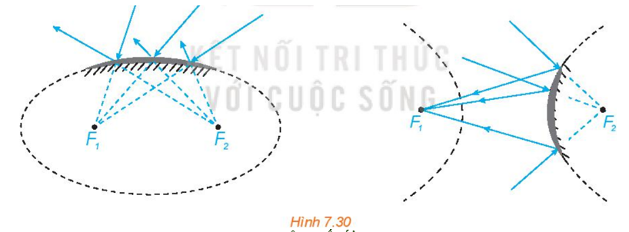
Đính hai đầu của một sợi dây không đàn hồi vào hai vị trí cố định
HĐ1:
$$x$$
$$x$$
,
trên một mặt bàn (độ dài sợi dây lớn hơn khoảng cách giữa hai điểm
,
IV. MỘT SỐ ỨNG DỤNG CỦA BA ĐƯỜNG CONIC
TÍNH CHẤT QUANG HỌC

Slide 10
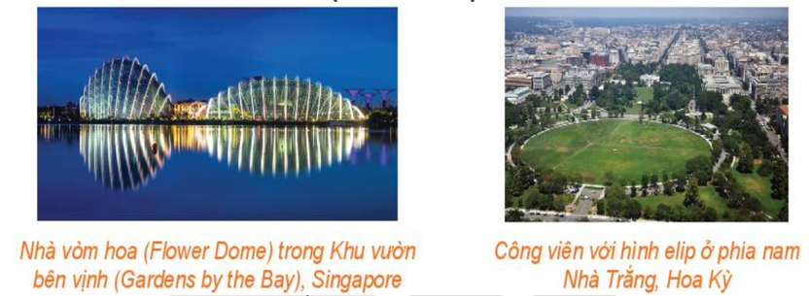
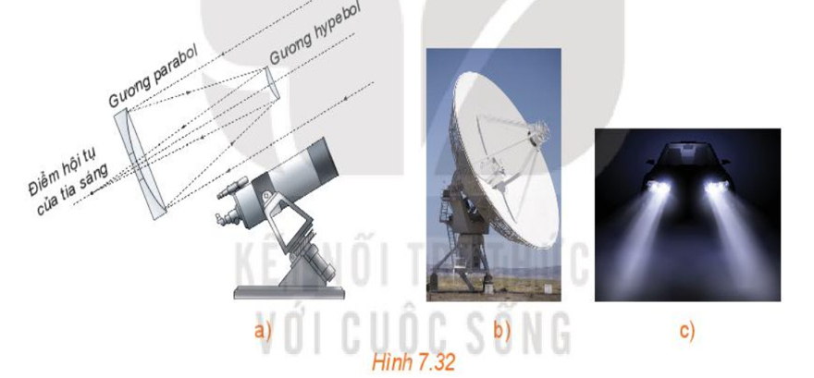
Đính hai đầu của một sợi dây không đàn hồi vào hai vị trí cố định
HĐ1:
$$x$$
$$x$$
,
trên một mặt bàn (độ dài sợi dây lớn hơn khoảng cách giữa hai điểm
,
IV. MỘT SỐ ỨNG DỤNG CỦA BA ĐƯỜNG CONIC
MỘT SỐ ỨNG DỤNG

Slide 11
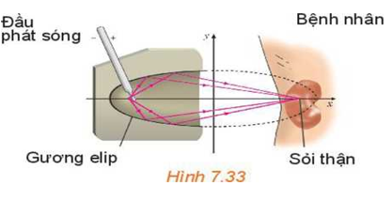
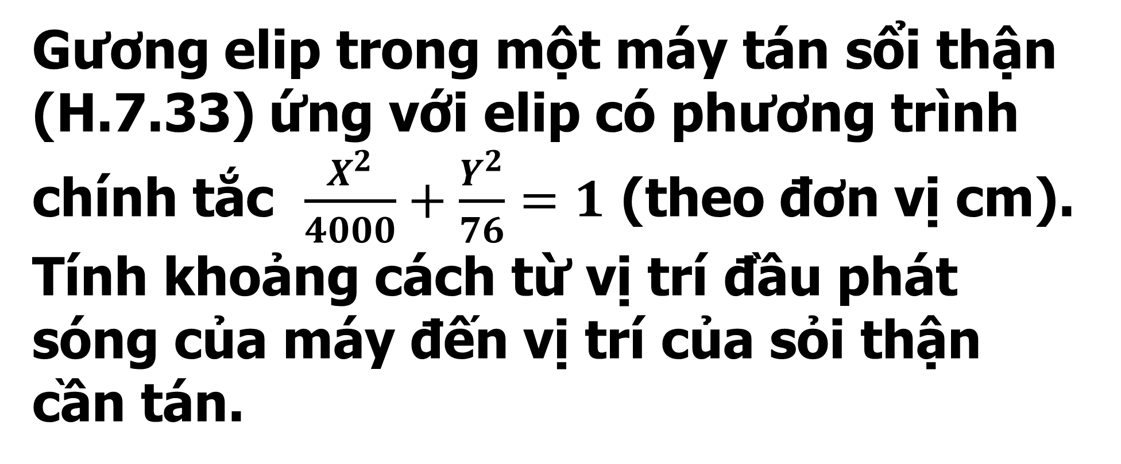
Đính hai đầu của một sợi dây không đàn hồi vào hai vị trí cố định
HĐ1:
$$x$$
$$x$$
,
trên một mặt bàn (độ dài sợi dây lớn hơn khoảng cách giữa hai điểm
,
IV. MỘT SỐ ỨNG DỤNG CỦA BA ĐƯỜNG CONIC
MỘT SỐ ỨNG DỤNG
Vận dụng 3.
Gương elip trong một máy tán sổi thận (H.7.33) ứng với elip có phương trình chính tắc $\frac{X^{2}}{4000}+\frac{Y^{2}}{76}=1$ (theo đơn vị cm). Tính khoảng cách từ vị trí đầu phát sóng của máy đến vị trí của sỏi thận cần tán.
c. Sản phẩm: Học sinh báo cáo và trình bày lời giải (nếu có)
Vận dụng 3.
Lời giải
Ta có $\frac{X^{2}}{4000}+\frac{Y^{2}}{76}=1$ $⇒\left\{\begin{aligned}a^{2}=4000 \\ b^{2}=76\end{aligned}\right.$; $c^{2}=a^{2}−b^{2}=4000−76=3924⇒c=±6\sqrt{109}$.

Slide 12
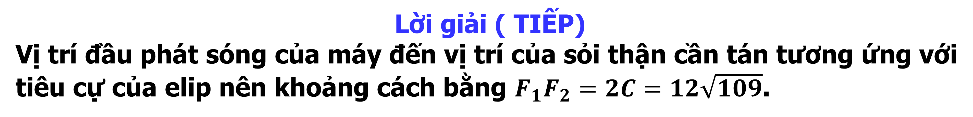
Đính hai đầu của một sợi dây không đàn hồi vào hai vị trí cố định
HĐ1:
$$x$$
$$x$$
,
trên một mặt bàn (độ dài sợi dây lớn hơn khoảng cách giữa hai điểm
,
IV. MỘT SỐ ỨNG DỤNG CỦA BA ĐƯỜNG CONIC
MỘT SỐ ỨNG DỤNG
Vận dụng 3.
Lời giải ( TIẾP)
Vị trí đầu phát sóng của máy đến vị trí của sỏi thận cần tán tương ứng với tiêu cự của elip nên khoảng cách bằng $F_{1}F_{2}=2C=12\sqrt{109}$.

